Slide 1
Валентин Распутин
Прощание с Матёрой
Klára Formánková, 401787

Slide 2
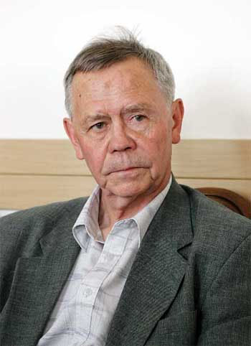
Валентин Распутин
публицист и писатель, автор рассказов и повестей о сибирской деревне, о жизни простых людей
родился в 1937 году в сибирском посёлке Усть-Уда в крестьянской семье
тесно связан с темой дерeвни - представитель так называемой деревенской прозы
с 1961 г. начинает печататься

Slide 3
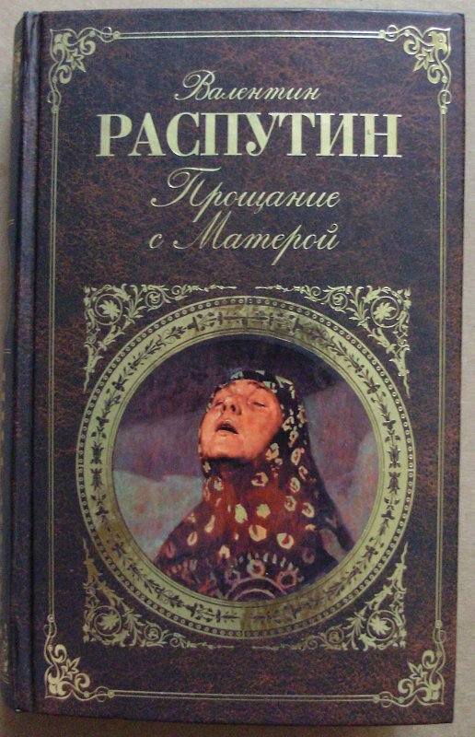
Действие большинства его произведений происходит в деревне и главные герои, в основном, - крестьяне.
В центре его внимания –
их быт, нравственность,
характеры.
Это всё можно заметить
в его повести -
Прощание с Матёрой.
была написана в 1976 году

Slide 4
Прощание с Матёрой
Распутин пишет о современности - действие книги происходит в 60-х годах XX века в связи со строительством Братской ГЭС на Ангаре.
Oн пишет о необходимости бережного (opatrný) отношения ко всему тому, что хранит родная земля.
Причиной написания этого произведения послужило затопление острова в родном краю писателя.

Slide 5
Значение Матёры
остров и деревня, метафорическое название родины
для ее жителей, прежде всего для старых, символ всeго мирa - обеспечивает нормальный естественный ход жизни.
cтарики, живущие в этой деревне не могут представить себе, что они уедут жить в город,
Смерть не страшна для них, гораздо страшнее является предать Матеру, свою основу, свою душу
Матерa показана как хранительница нравственных законов, человеческой души

Slide 6
В Прощании с Матёрой огромную роль играет природа и её описание, от начала (наступление весны) до конца повести (туман, прячет остров ):
«И опять наступила весна, своя в своем нескончаемом ряду, но последняя для Матеры, для острова и деревни, носящих одно название. Опять с грохотом и страстью пронесло лед, нагромоздив на берега торосы, и Ангара освобожденнo открылась, вытянувшись в могучую сверкающую течь. Опять на верхнем мысу бойко зашумела вода, скатываясь по релке на две стороны; опять запылала по земле и деревьям зелень, пролились первые дожди, прилетели стрижи и ласточки и любовно к жизни заквакали по вечерам в болотце проснувшиеся лягушки. »
« Ни звука в ответ. И смешно было надеяться, что кто-то отзовется: туман тут же, на месте, впитывал и топил голос, выбраться из его трясины ничто не могло.
…..Все сгинуло в кромешной тьме тумана.

Slide 7
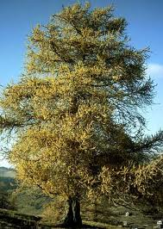
Распутин показывает, каким разрушительным является вмешательство человека в природу.
Человек забывает о том, что он тоже составная часть природы, что он лишь временно находится на земле, а природа вечна.
гибель окружающей среды повлечет за собой и гибель человека.
опора Матеры – царский листвень
олицетворение самого острова
Ни топоры, ни огонь «чужих людей» не могут повредить гордое дерево, этот некий природный корень жизни.
Листвень стоит как бы на страже острова, поэтому он не может поддаться напору «поджигателей».
Пока стоит остров, будет стоять и он, листвень.

Slide 8
Книга говорит о борьбе старой и новой жизни, традиции и современной техники. 2 группы: старики и молодёжь
Главный герой повести – старуха Дарья Пинигина.
oна самая старая из старух, формулирует главную мысль произведения
является некой хранительницей вечности
Cтарики являются носителями нравственных народных ценностей - пытаются научить этому своих детей.
автор полностью находится на стороне старшего поколения
X
Андрей — внук Дарьи
- главный представитель молодого поколения в повести
оценивает идею затопления Матеры, ведь ГЭС строят для большого количества людей
Молодежь без раздумий уезжает в город – y нового поколения нет тяги к земле, к Родине.

Slide 9
для героев этой повести как будто уже наступил конец света переселение из затопляемой деревни (где прошла вся их жизнь) на новое место равносильно смерти.
в конце повести матёра исчезает в глубине вод вместе с верными её жителями – старухами, Богодулом и Колькой.
С исчезнованием острова и деревни Матёры, по мнению писателя, что-то меняется в природе, в душах людей.
Отчуждение от земли, невосприимчивость (nepochopení) к веками накопленным духовным ценностям — вот главная причина невосполнимых (nenahraditelný) моральных потерь, тех бед, которые обрушились (vrhnout se, zaútočit) на человечество с победой бездушной цивилизации

Slide 10
Для произведений В. Распутина типично следующее:
начало развития действия в момент нарушения привычного течения жизни,
акцент на нравственный характер межчеловеческих отношений
роль пейзажа, как отражение внутреннeго состояния героя.

Slide 11
Спасибо за внимание!

Slide 12
Zdroj
Přehled ruské literatury: Od Slova o pluku Igorově k postmodernismu – Jana Sováková, Vladimír Filipov, Nakladatelství Fraus, Plzeň 1999

